Slide 1
Schulung Angular
Tag 2: Standard Angular Anzeige - Directiven, Reactive Forms, Routing,
Moritz Hipper

Slide 2
Übersicht
01 | Standard Angular Anzeige - Direktiven
02 | Reactive Forms
03 | Routing

Slide 3
01
Standard Angular Anzeige - Directiven

Slide 4
Standard Angular Anzeige - Direktiven
Standard Angular Anzeige - Directiven
Dienen der dynamischen Anzeige und Generierung von GUI-Elementen wie z.B.: → Listen → Sammlungen → Reset-Buttons
Darunter:
<div *ngIf=„boolean“>Inhalt</div>
→ blendet div nur dann ein, wenn boolean = true
<komponente *ngFor=„let objekt of objektArray“ [inputname]=„objekt.attributName“>
Inhalt
</komponente>
→ Erstellt für jedes objekt in ObjektArray eine Komponenten- instanz → Gibt in den Input inputName der Komponenteninstanz das Objektattribut attributName mit

Slide 5
Aufgabe 11
Standard Angular Anzeige - Directiven
Bisher habt ihr die Pizzavorschauelemente manuell Angelegt. Sorgt nun dafür, dass die Pizzavorschau – Elemente dynamisch generiert werden.
! Erweitert die pizza-vorschau um einen Input für den Vorschautitel ! Legt in der app-component eine Array voller Pizzen an. ! Nutzt die *ngFor – Direktive
45 Minuten

Slide 6
Aufgabe 12
Standard Angular Anzeige - Directiven
Erweitert die Liste der Pizzen und refacotred bestehende Variablennamen, sodass sie der Coder wieder besser lesbar ist. Erweitert die Pizza Objekte um das Attrbibut isDailySpecial.
! Sorgt dafür, dass nach der Erweiterung noch alles so funktioniert wie zuvor.
30 Minuten

Slide 7
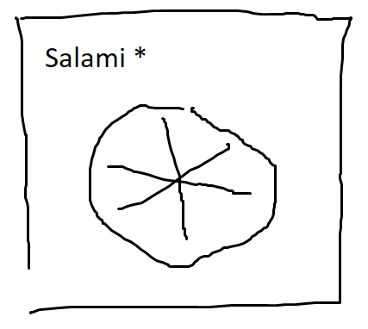
Aufgabe 13
Standard Angular Anzeige - Directiven
Erweitert die Pizzavorschau um den Input dailySpecial. Ist dieser wahr, dann wird rechts neben dem Pizzanamen ein * (Asterisk) angezeigt.
! Bindet das Attribut isDailySpecial in die Pizzavorschauen mit ein
! Nutzt *ngIf
20 Minuten

Slide 8
02
Reactive Forms

Slide 9
Reactive Form
Reactive Forms
Datenbindung der Formeingabe an Datenmodel/ Objekt
Vereinfachen Validierung schnelle Reaktion auf nutzereingaben
Zwei Formtypen in Angular → Reactive Form - Formkonfiguration primär in Logik / Script - asynchron, schnellere Formularvalidierung - Script komplexer, HTML simpler → Template Driven Form - Formkonfiguration primär in HTML-Template - synchron, langsamere Formularvalidierung - HTML komplexer, Script simpler

Slide 10
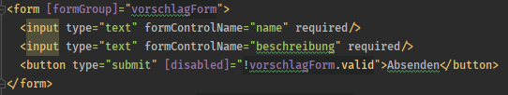

Reactive Form - Beispiel
Reactive Forms
HTML
TypeScript

Slide 11
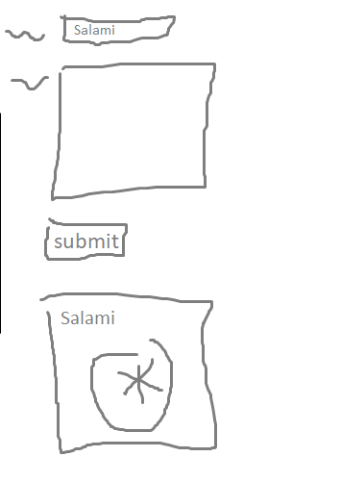
Aufgabe 14
Grundlegende Technologien
Euer Chef wünscht sich mehr Kundeninteraktion. Deshalb will er, dass Kunden die Möglichkeit haben, Pizzavorschläge einzureichen. Kunden sollen folgende Felder befüllen können: Name, Beschreibung.
! Legt die Komponente pizza-vorschlag an, erstellt in ihr das Form
! Integriert sie in die app.component.
! Folgt der offiziellen Doku zu Angular Reactive Forms
45 Minuten

Slide 12

Reactive Form - Validierung
Reactive Forms
Über Hinzufügen von Angular Validator – Functions zur Formvalidierung
Über Nutzung nativer HTML-Attribute wie z.B. → required → minlength → maxlength
Abfrage der Gültigkeit über Formattribut .valid → form.valid(): boolean
Validierung per nativem HTML-Validator required

Slide 13
Aufgabe 15
Reactive Forms
Euer Chef hat die Pizzavorschläge ausgewertet und bemerkt, dass viele Kunden leere Pizzavorschläge einreichen. Lasst nur dann eine Formularbestätigung zu, wenn das Formular gültig ist / alle Felder befüllt sind.
! Folgt der offiziellen Doku zu Angular Reactive Forms
! Deaktiviert den Submit-Button dann, wenn das Formular ungültig ist. ! Nutzt native HTML - Validatoren
10 Minuten

Slide 14
Aufgabe 16
Reactive Forms
Euer Chef verlangt mehr Action. Unter dem Vorschlag-Formular soll nun eine Live Vorschau der Pizza-Vorschlag – Komponente angezeigt werden.
! Erweitert die Komponente pizza-vorschlag
20 Minuten

Slide 15
03
Routing

Slide 16
Routing
Routing
Ermöglicht → Aufbau der View basierend auf Routes - Deep Linking - Vor und zurück – navigieren → Routenänderung ohne kompletten Page-Reload → Schützen von Routen / Sektionen vor unautorisiertem Zugriff - Angular – Konzept „Routeguard“ → Ermöglicht Weiterleitung und Auflösen von URL-Parametern - http://localhost/pizzanetwork/user/123

Slide 17
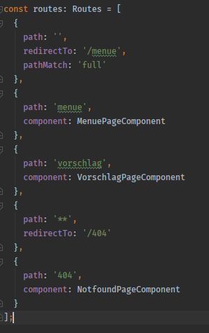
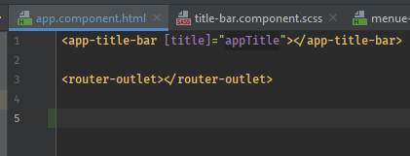
Routing – Beispielhaftes Setup
Routing
app-routing.module.ts
app.component.ts
Route-Outlets müssen sich nahtlos durch alle betroffenen Komponen der Anwendung ziehen
Router-Outlets bestimmen, an welche Stelle die der Route zugeordneten Komponente gerendert wird
Um das Router-Outlet im Template herum lassen sich weitere Elemente Platzieren

Slide 18
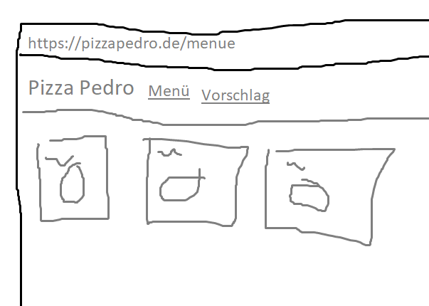
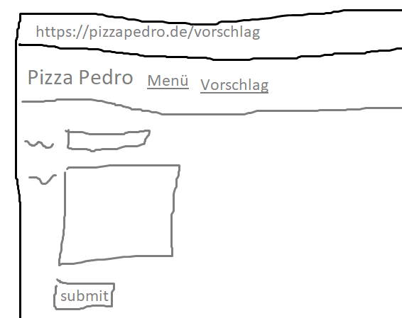
Routing – Rudiemntär Visualisiert
Routing
/menue
Titlebar bleibt stehen
Komponente wird aktualisiert
/vorschlag

